Slide 1
Day4
图论

Slide 2
图论
起源
BFS
拓扑排序
DFS
欧拉回路
强连通分量
最短路
最小生成树

Slide 3
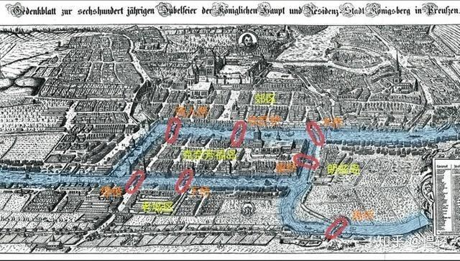
历史
图论起源于一个非常经典的问题——柯尼斯堡（Konigsberg）七桥问题。
柯尼斯堡有七座桥，一位游客想要游览这七座桥，同时每一座桥最多走一遍。
1732年，欧拉向圣彼得堡科学院提交了关于七桥问题的解。

Slide 4
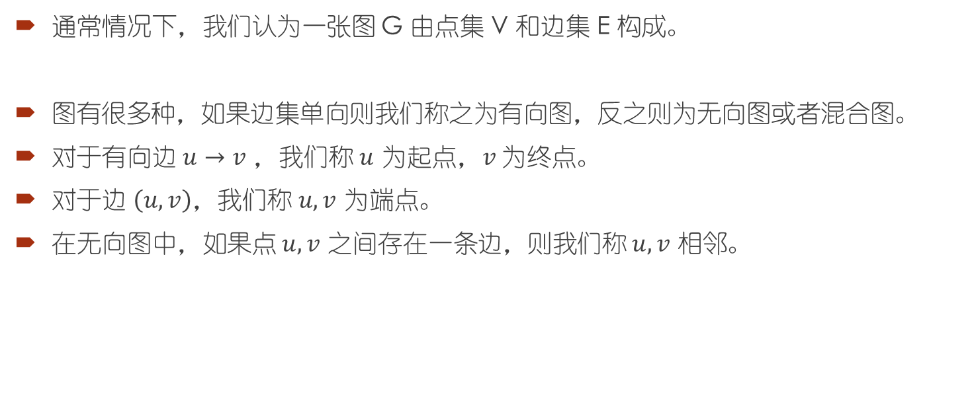
定义
通常情况下，我们认为一张图 G 由点集 V 和边集 E 构成。
图有很多种，如果边集单向则我们称之为有向图，反之则为无向图或者混合图。
对于有向边 $u→v$ ，我们称 $u$ 为起点，$v$ 为终点。
对于边 $\left(u,v\right)，$我们称 $u,v$ 为端点。
在无向图中，如果点 $u,v$ 之间存在一条边，则我们称 $u,v$ 相邻。

Slide 5
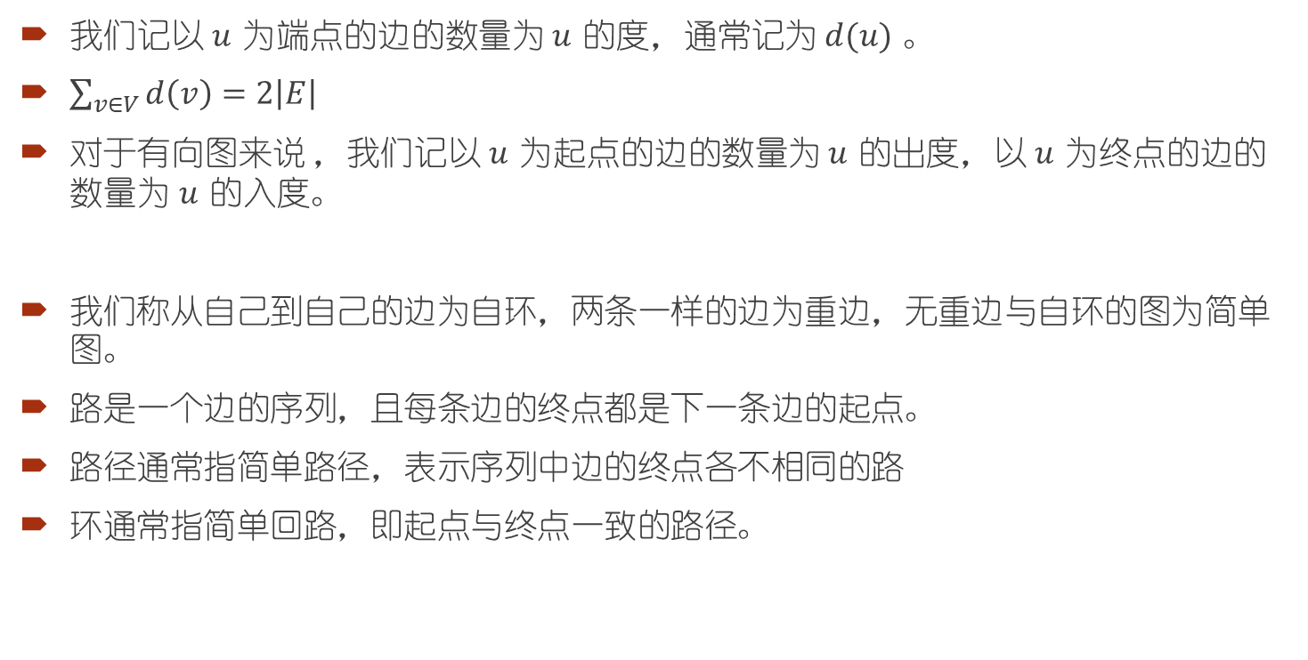
定义
我们记以 $u$ 为端点的边的数量为 $u$ 的度，通常记为 $d(u)$ 。
$\sum_{v∈V}{d\left(v\right)}=2\left|E\right|$
对于有向图来说 ，我们记以 $u$ 为起点的边的数量为 $u$ 的出度，以 $u$ 为终点的边的数量为 $u$ 的入度。
我们称从自己到自己的边为自环，两条一样的边为重边，无重边与自环的图为简单图。
路是一个边的序列，且每条边的终点都是下一条边的起点。
路径通常指简单路径，表示序列中边的终点各不相同的路
环通常指简单回路，即起点与终点一致的路径。

Slide 6
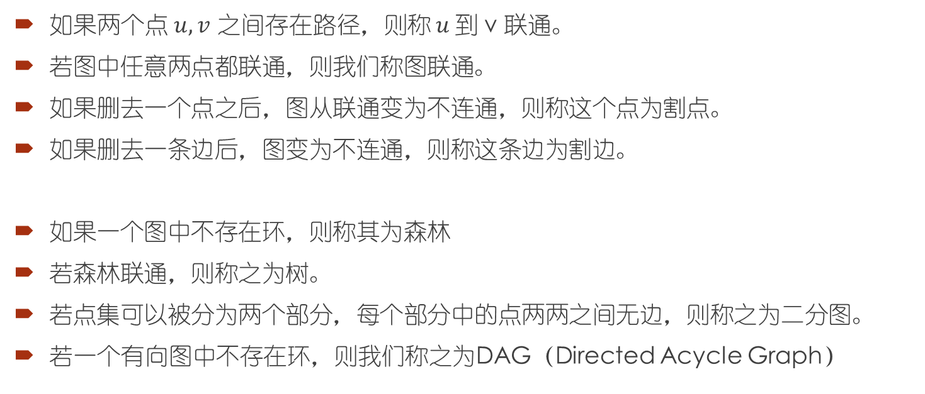
定义
如果两个点 $u,v$ 之间存在路径，则称 $u 到$v 联通。
若图中任意两点都联通，则我们称图联通。
如果删去一个点之后，图从联通变为不连通，则称这个点为割点。
如果删去一条边后，图变为不连通，则称这条边为割边。
如果一个图中不存在环，则称其为森林
若森林联通，则称之为树。
若点集可以被分为两个部分，每个部分中的点两两之间无边，则称之为二分图。
若一个有向图中不存在环，则我们称之为DAG（Directed Acycle Graph）

Slide 7

存储方式
邻接矩阵： $G\left[i\right][j]$ 表示从 i 到 j 的边。
邻接表：G[i] 存储所有从 i 出发的边。
链式前向星：使用 |V| 个链表在数组中存储邻接表。

Slide 8

例题
给定一张无向无权图，求所有点两两之间有多少条长度为 k 的边。
$|V|≤300,k≤{10}^{18}$
$G^{k}$

Slide 9
BFS
无权图最短路。
二分图判定。
SPFA

Slide 10
BFS：拓扑排序
一张有向无环图的拓扑序满足，对于任意一条边，其起点在拓扑序中一定在其终点之后。
每次将入度为0的点入队。
每次出队将该点删去。
出队序列即为拓扑排序。

Slide 11

CF1385E Directing Edges
给定一个图，有无向边和有向边。对于无向边进行定向，问能否给出一个方案使得定向后的图是无环的，图不一定要联通。
$\left|V\right|≤2×{10}^{5}$

Slide 12
DFS：欧拉回路
七桥问题
包含所有边恰好一次的环。
如何判定？
如何寻找？DFS找环，找到就合并。

Slide 13
DFS：强连通分量分解
从入度为0的点出发DFS，记录DFS走过的顶点序列。
在反图上按照DFS序从后往前DFS，能够扫描到的之前未被扫描过的所有点构成强连通分量。
主要是不会错。

Slide 14
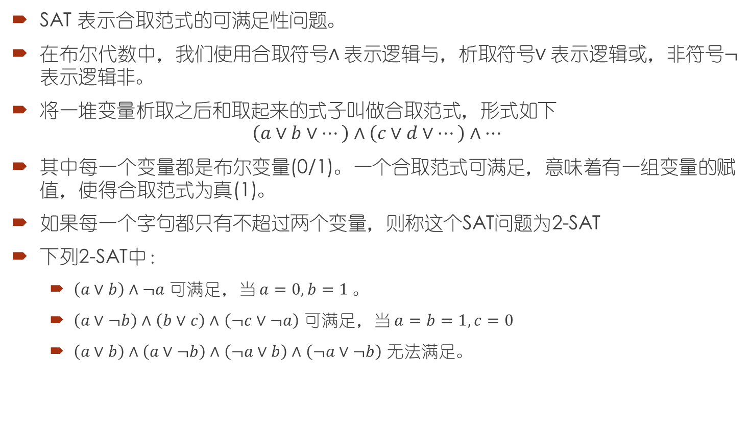
2-SAT
SAT 表示合取范式的可满足性问题。
在布尔代数中，我们使用合取符号$∧表示$逻辑与，析取符号$∨$ 表示逻辑或，非符号$¬表示$逻辑非。
将一堆变量析取之后和取起来的式子叫做合取范式，形式如下
$$\left(a∨b∨…\right)∧\left(c∨d∨…\right)∧…$$
其中每一个变量都是布尔变量(0/1)。一个合取范式可满足，意味着有一组变量的赋值，使得合取范式为真(1)。
如果每一个字句都只有不超过两个变量，则称这个SAT问题为2-SAT
下列2-SAT中：
$\left(a∨b\right)∧¬a$ 可满足，当 $a=0, b=1$ 。
$\left(a∨¬b\right)∧$ $\left(b∨c\right)∧$ $\left(¬c∨¬a\right)$ 可满足，当 $a=b=1,c=0$
$\left(a∨b\right)∧\left(a∨¬b\right)∧\left(¬a∨b\right)∧\left(¬a∨¬b\right)$ 无法满足。

Slide 15
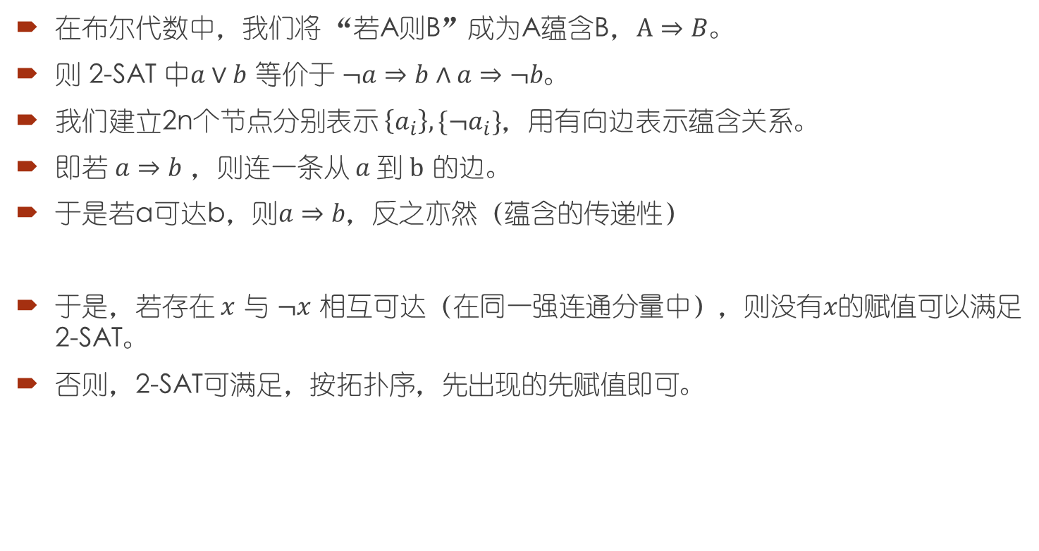
DFS：强连通分量：2-SAT
在布尔代数中，我们将 “若A则B”成为A蕴含B，$A⇒B$。
则 2-SAT 中$a∨b$ 等价于 $¬a⇒b∧a⇒¬b。$
我们建立2n个节点分别表示 $\left\{a_{i}\right\},\{¬a_{i}\}$，用有向边表示蕴含关系。
即若 $a⇒b$ ，$则连一条从 a 到$ $b$ 的边。
于是若a可达b，则$a⇒b，$反之亦然（蕴含的传递性）
于是，若存在 $x$ 与 $¬x$ 相互可达（在同一强连通分量中），则没有$x的$赋值可以满足2-SAT。
否则，2-SAT可满足，按拓扑序，先出现的先赋值即可。

Slide 16

POJ3683
有n场婚礼，第i场婚礼的开始时间为$s_{i}$和结束时间为$t_{i}$，神父祷告的时间为$d_{i}$。所有婚礼必须在开始$或结束时，即 s_{i}\sim s_{i}+d_{i}$或$t_{i}−d_{i}\sim t_{i}$这两个时间段举行。同一时间神父只能参与一场婚礼。求一种方案使得神父能够参加所有婚礼。

Slide 17
最短路：SPFA
请一位同学讲。
如何判负环。
最坏复杂度是？

Slide 18
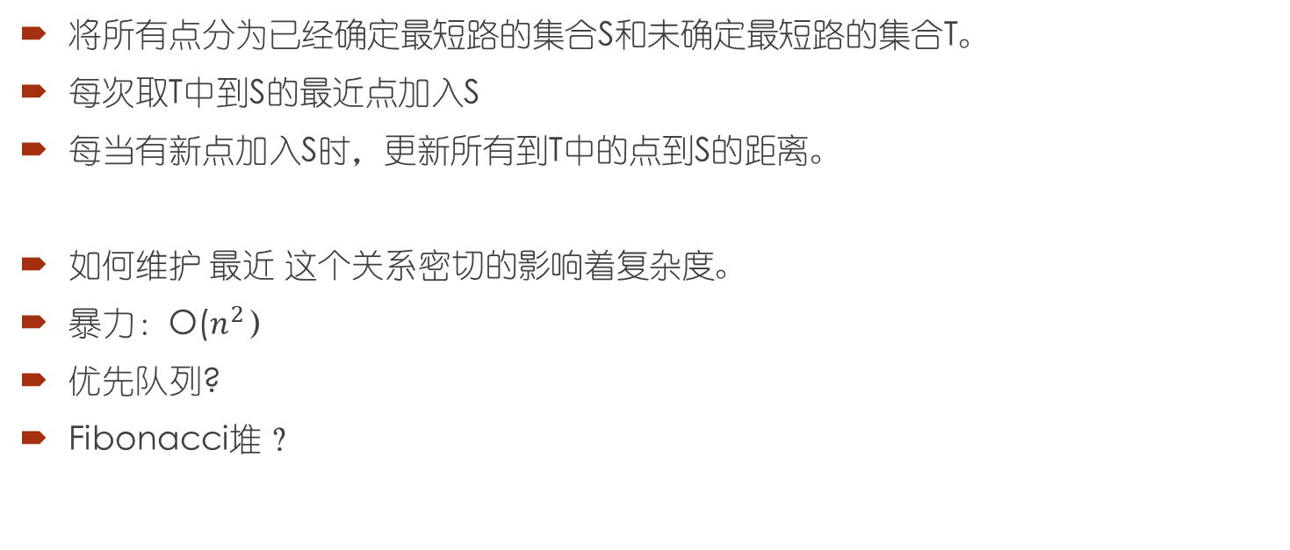
最短路：Dijkstra
将所有点分为已经确定最短路的集合S和未确定最短路的集合T。
每次取T中到S的最近点加入S
每当有新点加入S时，更新所有到T中的点到S的距离。
如何维护 最近 这个关系密切的影响着复杂度。
暴力：O($n^{2}$）
优先队列?
Fibonacci堆？

Slide 19

差分约束
对于n个变量 $x_{1},…,x_{n}$ ，满足 $m$ 个约束条件，每个约束条件形式如下：
$$x_{i}−x_{j}≤c_{k}$$
我们希望得到这些变量的一组解。
如何用约束条件和目标函数的角度描述最短路。

Slide 20
Luogu P1993 小K的农场
小 K 在 MC 里面建立很多很多的农场，总共 n 个，以至于他自己都忘记了每个农场中种植作物的具体数量了，他只记得一些含糊的信息（共 m 个），以下列三种形式描述：
农场 a 比农场 b 至少多种植了 c 个单位的作物；
农场 a 比农场 b 至多多种植了 c 个单位的作物；
农场 a 与农场 b 种植的作物数一样多。
但是，由于小 K 的记忆有些偏差，所以他想要知道存不存在一种情况，使得农场的种植作物数量与他记忆中的所有信息吻合。

Slide 21
[SCOI2011] 糖果
有N个小朋友手上有糖果，你现在知道K个约束条件，形式为一个小朋友手里的糖果数量大于\大于等于\等于\小于等于\小于另一个同学手里的糖果数量。
问如果要让所有小朋友都有糖果吃，至少要多少糖果。

